Slide 1
муниципальное бюджетное общеобразовательное учреждение г. Хабаровска
«Средняя школа № 87 имени летчика –спасателя челюскинцев А.П.Светогорова»
ТЕМА: Наставничество как основа коммуникационных процессов в школе. Способы, инструменты, технологии.

Slide 3
ОЖИДАНИЕ…..
Успешный учитель

Slide 4
РЕАЛЬНОСТЬ….

Slide 6
1. СОПРОВОЖДЕНИЕ
Модель традиционного наставничества. Наставник берет на себя обязательства предоставления наставляемому помощи, в том числе участвует в развитии профессиональных навыков во время обучения.
2. ПОСЕВ
У наставляемого формируются навыки либо знания, которые пока еще не актуальны, но приобретут ценность в дальнейшем, когда ситуация этого потребует.
3. КАТАЛИЗАЦИЯ
Наставляемый погружается в среду изменений, наставник провоцирует его на расширение кругозора, с изменением порядка ценностей и восприятия. Обучение при достижении критического уровня переживает резкий скачок.
4. ПОКАЗ
Наставник на своем личном примере показывает определенные методики, навыки совершения определенных действий, способы решения поставленных задач, делая рабочие ситуации понятнее.
5. СБОР УРОЖАЯ
Наставник концентрируется для налаживания обратной связи с наставляемым. Чтобы понимать, что изучено за время обучения, какие выводы были сделаны.

Slide 8
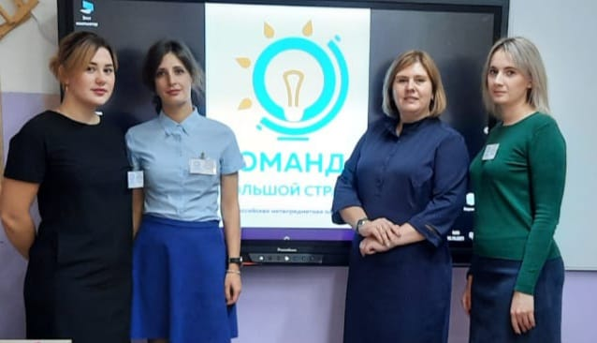
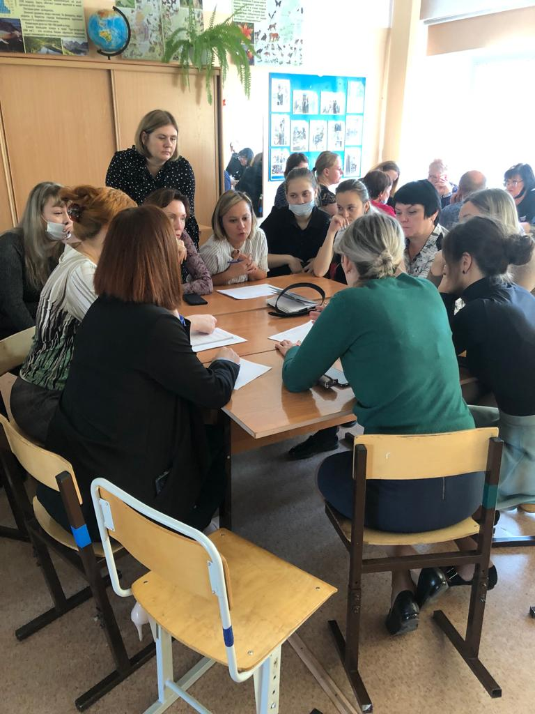
Совместная деятельность наставников и молодых специалистов.

Slide 9
Формы совместной деятельности наставников и молодых педагогов:
Веб-форум молодых специалистов «Форсаж», руководитель Серпокрылова Е.Н.
Совет молодых педагогов
Лаборатория проектов
Метапредметная студия «Навигатор»

Slide 10
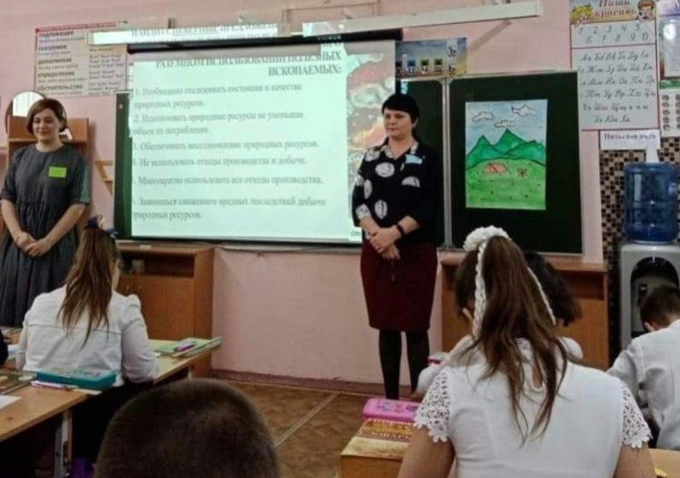
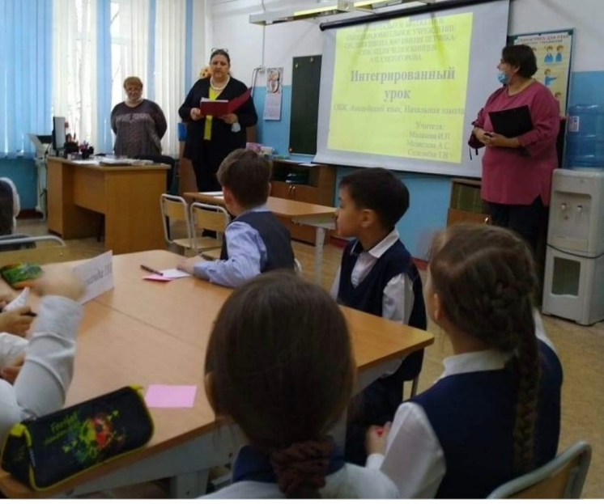
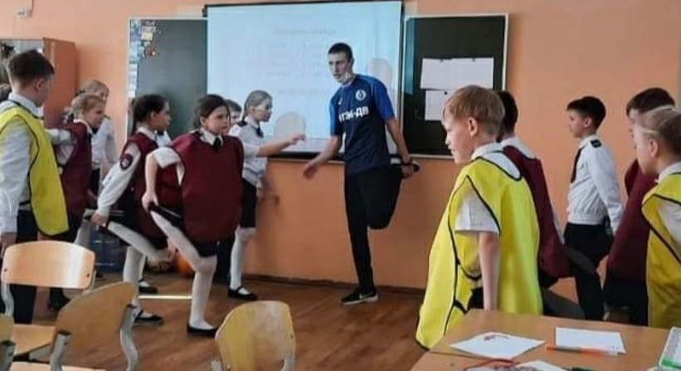
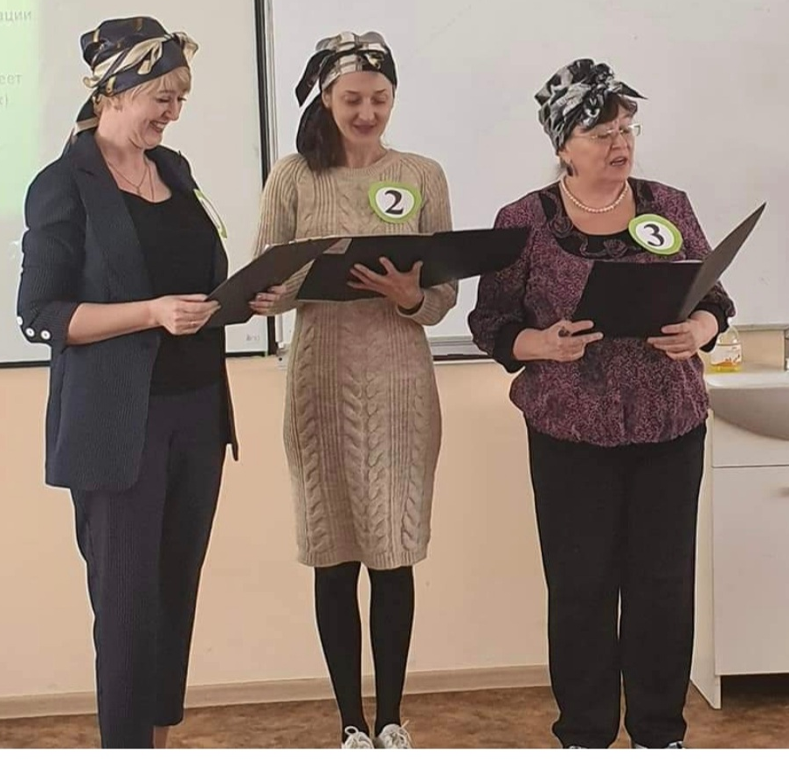
Метапредметная студия «Навигатор»

Slide 11
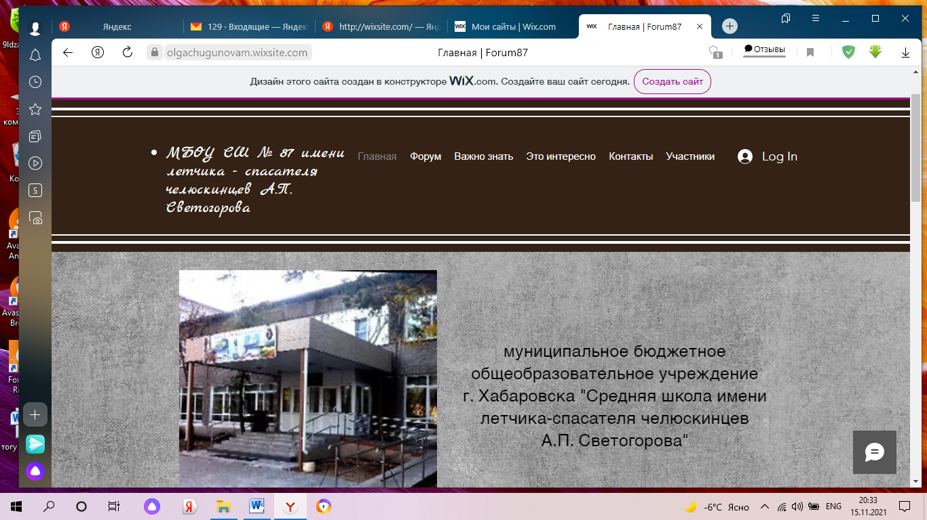
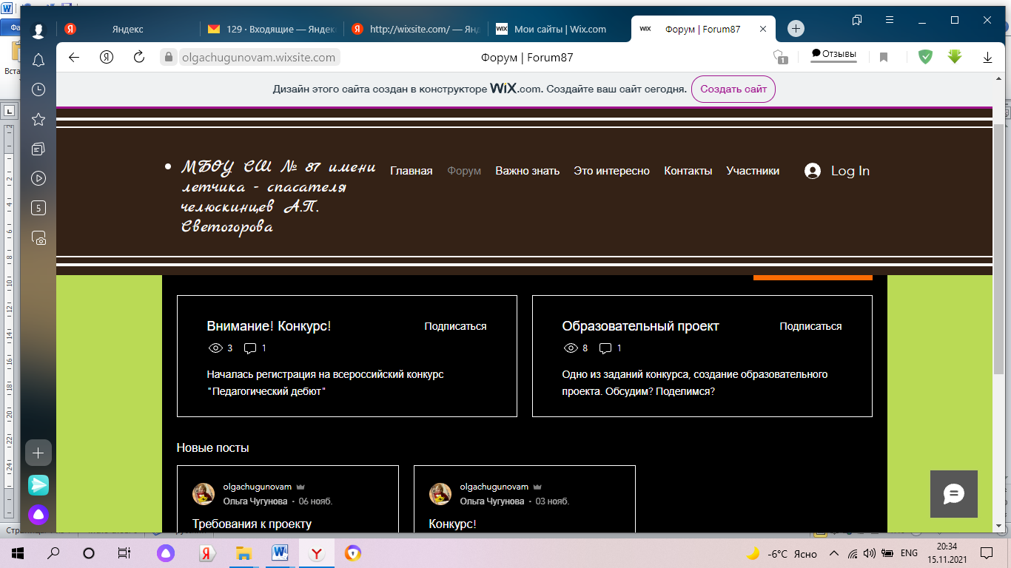
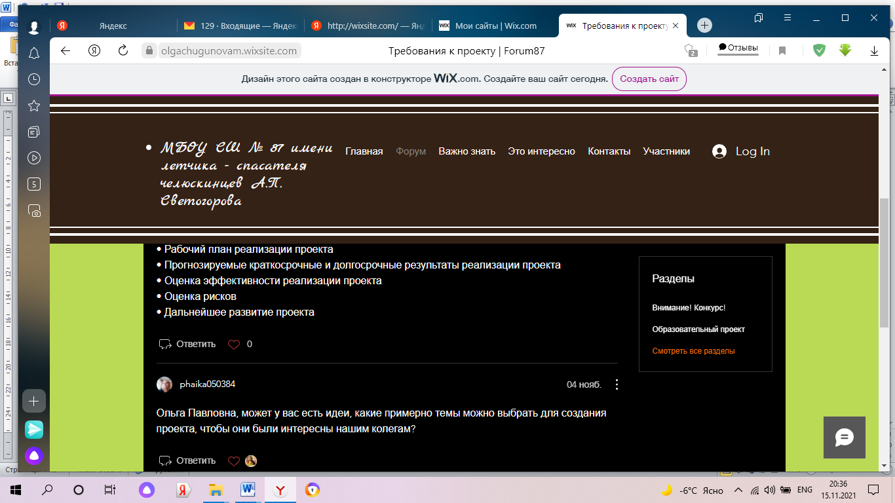
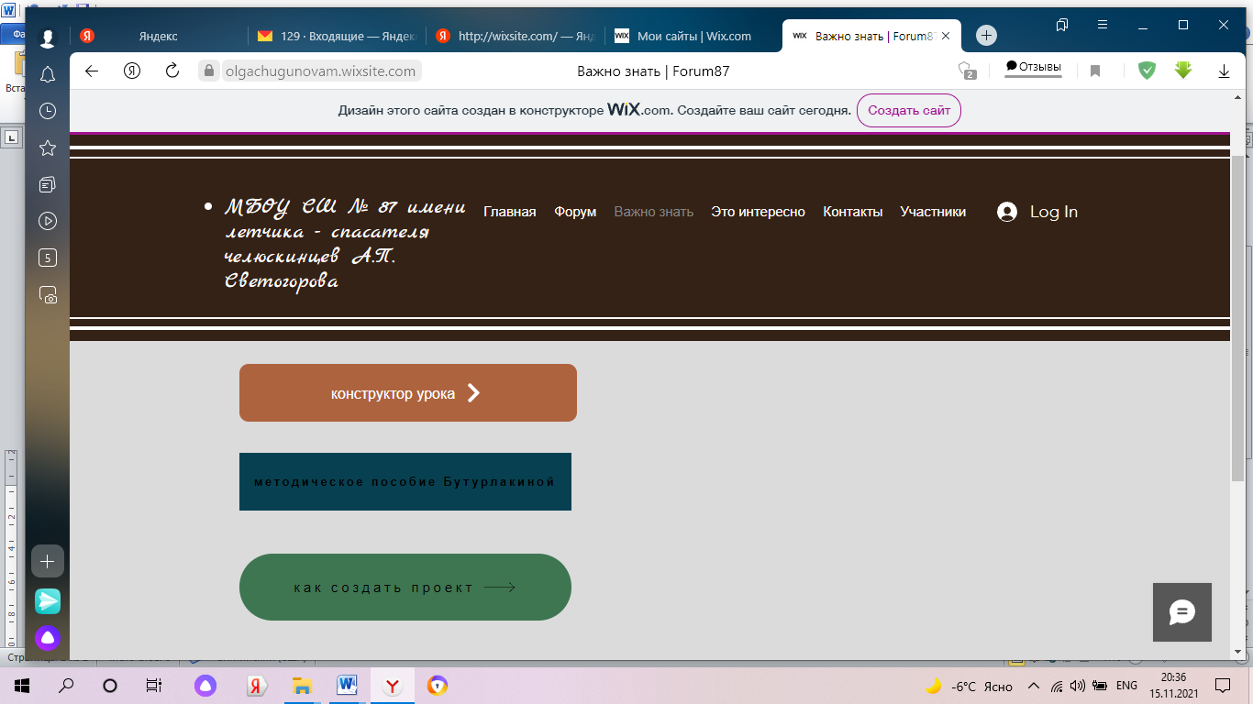
веб-форум «Форсаж»

